Slide 1

Développement front

Slide 2
Danielo JEAN-LOUIS
Michele LINARDI
MMI 2 – TP#5 S4

Slide 3
nodejs
Outil gratuit et open source permettant de faire du javascript côté serveur
Apparu en 2009
Plus performant et rapide comparé à un serveur Apache (notamment utilisé pour PHP)
Source(s) :
https://nodejs.org/en/
Notes:
- Le mode Quirks permet de gérer des pages qui ont été écrites avant la rédaction de standards du web. Par exemple en mode quirks les noms de classes CSS ne sont pas sensibles à la casse.
- Chaque navigateur a donc son propre mode quirks

Slide 4
nodejs
Dernière version (2022) : version 18.X.X
A permis d'améliorer l'environnement de travail des développeurs front-end
  Compilation / optimisation de fichiers...
Source(s) :
https://nodejs.org/en/
Notes:
- Le mode Quirks permet de gérer des pages qui ont été écrites avant la rédaction de standards du web. Par exemple en mode quirks les noms de classes CSS ne sont pas sensibles à la casse.
- Chaque navigateur a donc son propre mode quirks

Slide 5
nodejs
Certaines fonctions javascript pour navigateur ne sont pas compatibles avec le serveur
  ex : alert() ou document.querySelector()
Fonctionne via un système de modules
  Appelés également packages
Source(s) :
https://nodejs.org/en/
Notes:
- Le mode Quirks permet de gérer des pages qui ont été écrites avant la rédaction de standards du web. Par exemple en mode quirks les noms de classes CSS ne sont pas sensibles à la casse.
- Chaque navigateur a donc son propre mode quirks

Slide 6
node-modules
Ensemble de modules permettant de rajouter des fonctionnalités
  Côté serveur ou client
Installation grâce à npm
  node package manager
  Installation en ligne de commandes
Source(s) :
https://nodejs.org/en/
Notes:
- Une balise fermante ne peut pas devenir auto-fermante et inversement
- Le slash (ou barre oblique) sur une balise auto-fermante n’est pas obligatoire

Slide 7
node_modules
Ne jamais commiter les node_modules
  C'est beaucoup trop lourd, chaque développeur doit les installer à chaque fois qu'il récupère un projet
npmjs.org – Contient la liste des modules publics accessibles
Source(s) :
https://nodejs.org/en/
https://www.npmjs.com/
Notes:
- Une balise fermante ne peut pas devenir auto-fermante et inversement
- Le slash (ou barre oblique) sur une balise auto-fermante n’est pas obligatoire

Slide 8
npm
Installé en même temps que nodejs
Permet d'installer des modules externes
Donne à un ensemble de commandes :
  Initialiser un projet avec npm
  Installer un module
Source(s) :
https://nodejs.org/en/
https://www.npmjs.com/
Notes:
- Une balise fermante ne peut pas devenir auto-fermante et inversement
- Le slash (ou barre oblique) sur une balise auto-fermante n’est pas obligatoire

Slide 9
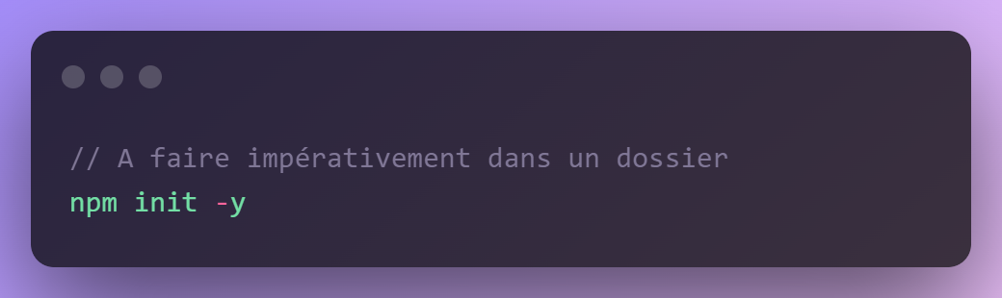
npm – Initialiser un projet
npm init -y va créer le nécessaire pour démarrer un projet avec npm.
Le paramètre "-y" permet d'exécuter "npm init" avec les paramètres par défaut.
La commande doit être effectuée dans votre dossier de projet. Pas n'importe où !
Source(s) :
https://fr.reactjs.org/docs/components-and-props.html
Notes:
- Une balise fermante ne peut pas devenir auto-fermante et inversement
- Le slash (ou barre oblique) sur une balise auto-fermante n’est pas obligatoire

Slide 10
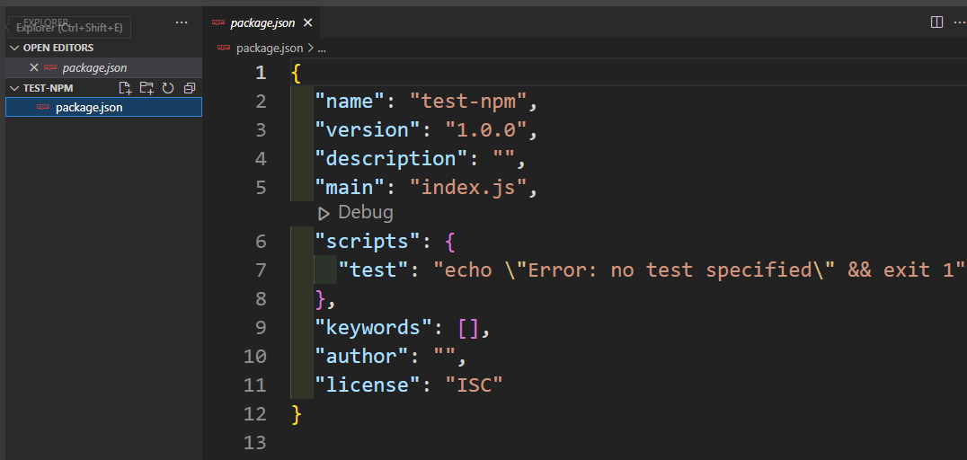
npm – Initialiser un projet
Source(s) :
https://fr.reactjs.org/docs/components-and-props.html
Notes:
- Une balise fermante ne peut pas devenir auto-fermante et inversement
- Le slash (ou barre oblique) sur une balise auto-fermante n’est pas obligatoire

Slide 11
npm – Initialiser un projet – package.json
Point d'entrée de l'application
  Exemple root.render() pour react
Un seul point d'entrée par projet
Source(s) :
https://fr.reactjs.org/docs/components-and-props.html
Notes:
- Une balise fermante ne peut pas devenir auto-fermante et inversement
- Le slash (ou barre oblique) sur une balise auto-fermante n’est pas obligatoire

Slide 12
npm – Initialiser un projet – package.json
Liste des commandes du projet
Accessible, via ligne de commande :
  npm run nom-de-la-commande
Notes:
- Une balise fermante ne peut pas devenir auto-fermante et inversement
- Le slash (ou barre oblique) sur une balise auto-fermante n’est pas obligatoire

Slide 13

npm – Initialiser un projet – package.json
Avec la ligne suivante (dans mon package.json), à l'appel de la commande "npm run start", je vais demander à mon serveur node d'exécuter le fichier "index.js"
Notes:
- Une balise fermante ne peut pas devenir auto-fermante et inversement
- Le slash (ou barre oblique) sur une balise auto-fermante n’est pas obligatoire

Slide 14
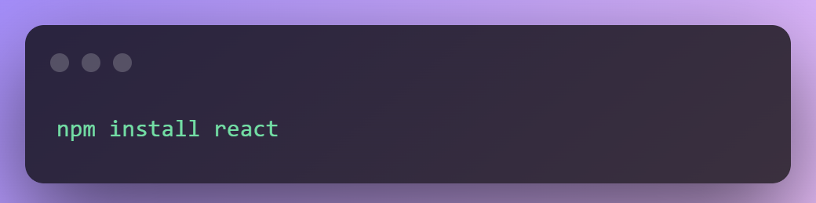
npm – Installer un projet
Ici, on installe react. Le contenu du téléchargement sera dans un dossier node_modules (à ne jamais commiter)
Source(s) :
https://fr.reactjs.org/docs/components-and-props.html
Notes:
- Une balise fermante ne peut pas devenir auto-fermante et inversement
- Le slash (ou barre oblique) sur une balise auto-fermante n’est pas obligatoire

Slide 15
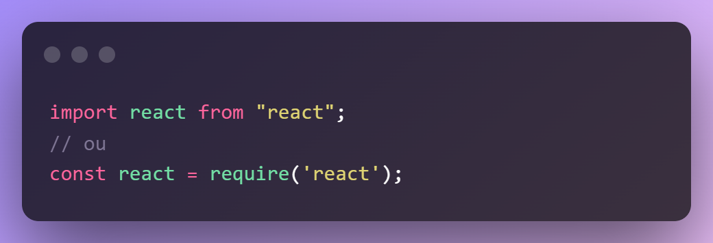
npm – Installer un projet
Dans un fichier javascript, on peut importer "react" et l'utiliser.
Les deux syntaxes sont valides, mais on utilisera plutôt la première, plus moderne.
La suite dépendra de l'utilisation de votre module.
Source(s) :
https://nodejs.org/en/
https://www.npmjs.com/
Notes:
- Une balise fermante ne peut pas devenir auto-fermante et inversement
- Le slash (ou barre oblique) sur une balise auto-fermante n’est pas obligatoire

Slide 16
Importation de modules
Contrevient aux limitations de la balise <script>
  Le dev n'est plus tributaire de l'ordre
Mot-clé "import" pour importer et "export" pour exporter un module
Permet d'accéder à un module depuis n'importe où dans le projet
Source(s) :
https://developer.mozilla.org/en-US/docs/Web/JavaScript/Reference/Statements/import
Notes:
- Une balise fermante ne peut pas devenir auto-fermante et inversement
- Le slash (ou barre oblique) sur une balise auto-fermante n’est pas obligatoire

Slide 17
Pratiquons ! - Découvrons nodejs (Partie 1/2)
Pré-requis :
Avoir la ressource ressources/nodejs
A télécharger ici : https://download-directory.github.io?url=https://github.com/DanYellow/cours/tree/main/developpement-front-s4/travaux-pratiques/numero-2/ressources

Slide 18
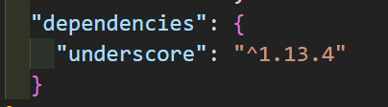
node_modules – Suite
Les dépendances sont listées dans le fichier package.json
  Possibilité d'installer toutes les dépendances listées grâce à la commande "npm install"
Source(s) :
https://fr.reactjs.org/docs/components-and-props.html
Notes:
- Une balise fermante ne peut pas devenir auto-fermante et inversement
- Le slash (ou barre oblique) sur une balise auto-fermante n’est pas obligatoire

Slide 19
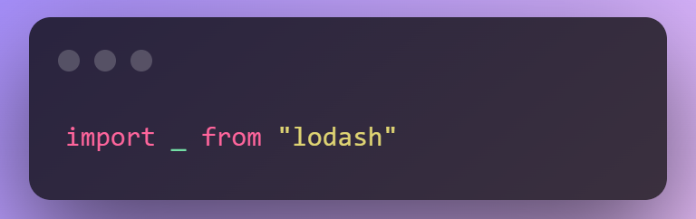
lodashjs
Bibliothèque javascript proposant différents utilitaires pour manipuler des éléments
Toutes les fonctions de la bibliothèque lodash sont stockées dans "_"
Source(s) :
https://lodash.com/
Notes:
- Une balise fermante ne peut pas devenir auto-fermante et inversement
- Le slash (ou barre oblique) sur une balise auto-fermante n’est pas obligatoire

Slide 20
Pratiquons ! - Découvrons nodejs (Partie 3)
Pré-requis :
Avoir la ressource ressources/nodejs
A télécharger ici : https://download-directory.github.io?url=https://github.com/DanYellow/cours/tree/main/developpement-front-s4/travaux-pratiques/numero-2/ressources

Slide 21
Importation de modules – Suite
Possibilité de créer ses propres modules
  Il faudra définir le chemin relatif entre les deux fichiers
Un fichier peut importer plusieurs modules en même temps
  De même pour l'exportation
Source(s) :
https://developer.mozilla.org/en-US/docs/Web/JavaScript/Reference/Statements/import
Notes:
- Une balise fermante ne peut pas devenir auto-fermante et inversement
- Le slash (ou barre oblique) sur une balise auto-fermante n’est pas obligatoire

Slide 22
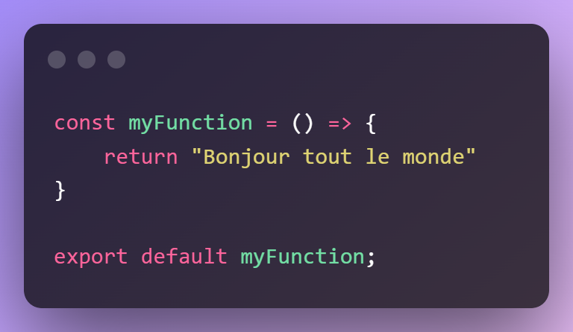
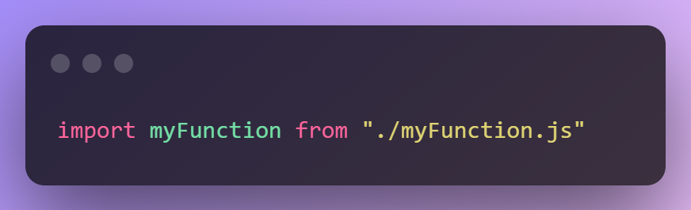
Importation de modules – Suite
Export de la fonction "myFunction"
Import de la fonction "myFunction"
Source(s) :
https://developer.mozilla.org/en-US/docs/Web/JavaScript/Reference/Statements/import
Notes:
- Une balise fermante ne peut pas devenir auto-fermante et inversement
- Le slash (ou barre oblique) sur une balise auto-fermante n’est pas obligatoire

Slide 23
Importation de modules – Suite
Indique ce qui sera chargé par défaut quand on importera le fichier (ici une fonction)
Il ne peut avoir qu'un seul "export default" par fichier, un seul
Source(s) :
https://developer.mozilla.org/en-US/docs/Web/JavaScript/Reference/Statements/import
Notes:
- Une balise fermante ne peut pas devenir auto-fermante et inversement
- Le slash (ou barre oblique) sur une balise auto-fermante n’est pas obligatoire

Slide 24
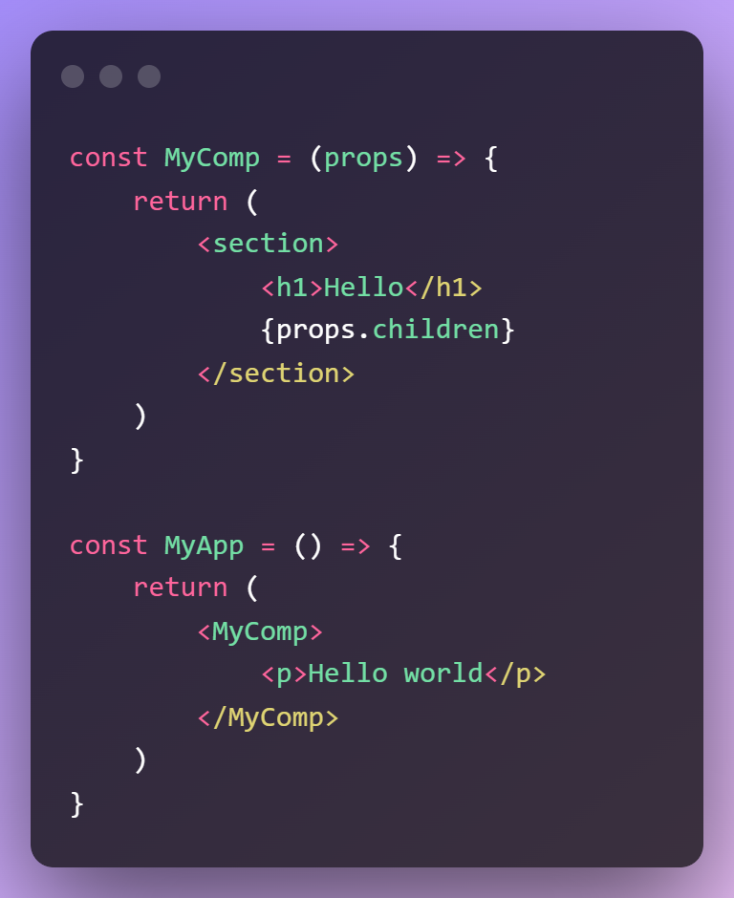
props.children
Ici notre composant <MyComp> va afficher ce qui a été mis dans sa balise grâce à la props "children"
Source(s) :
https://fr.reactjs.org/docs/components-and-props.html
https://fr.reactjs.org/docs/composition-vs-inheritance.html
Notes:
- Une balise fermante ne peut pas devenir auto-fermante et inversement
- Le slash (ou barre oblique) sur une balise auto-fermante n’est pas obligatoire

Slide 25
Évènements
Attribut placé au niveau d'une balise HTML
  Peut être transmis entre composants
Ajoute de l'interaction
Attend comme valeur le nom de la fonction ou une fonction anonyme
Source(s) :
https://developer.mozilla.org/fr/docs/Web/Events
https://fr.reactjs.org/docs/handling-events.html
Notes:
- Une balise fermante ne peut pas devenir auto-fermante et inversement
- Le slash (ou barre oblique) sur une balise auto-fermante n’est pas obligatoire

Slide 26
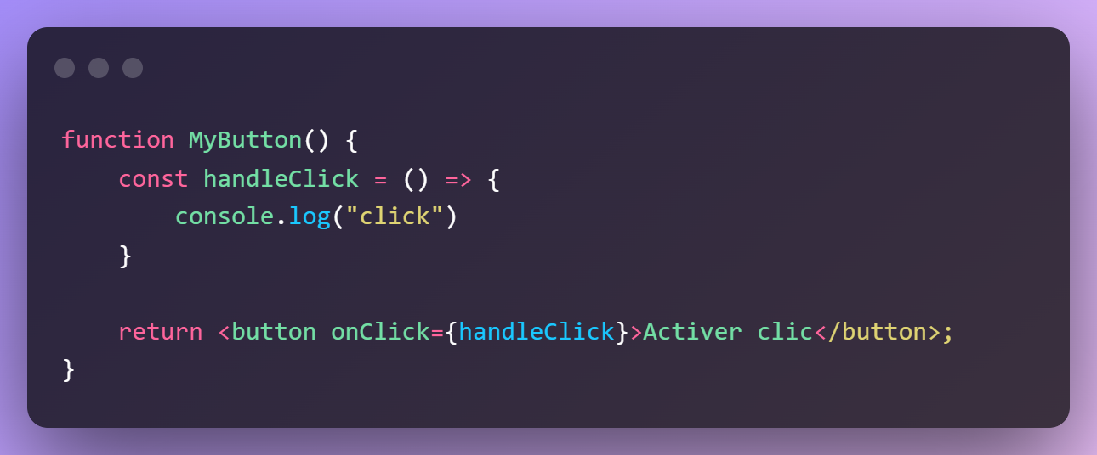
Évènements
Ici, on a placé un évènement "onClick" sur notre balise <button>
Source(s) :
https://developer.mozilla.org/fr/docs/Web/Events
https://fr.reactjs.org/docs/handling-events.html
Notes:
- Une balise fermante ne peut pas devenir auto-fermante et inversement
- Le slash (ou barre oblique) sur une balise auto-fermante n’est pas obligatoire

Slide 27
Évènements
S'écrit en camelCase
  onclick (html) → onClick (javascript)
Les règles vues en javascript concernant les évènements et l'accessibilité s'appliquent aussi ici
Source(s) :
https://developer.mozilla.org/fr/docs/Web/Events
https://fr.reactjs.org/docs/handling-events.html
Notes:
- Une balise fermante ne peut pas devenir auto-fermante et inversement
- Le slash (ou barre oblique) sur une balise auto-fermante n’est pas obligatoire

Slide 28
Pratiquons ! - Découvrons ReactJS (Partie 2)
Pré-requis :
Avoir la ressource ressources/props-et-state
A télécharger ici : https://download-directory.github.io?url=https://github.com/DanYellow/cours/tree/main/developpement-front-s4/travaux-pratiques/numero-2/ressources

Slide 29
State
Mutable, lecture et écriture
  On peut modifier la valeur d'un state
Met à jour l'application à chaque mise à jour
Géré au sein même d'un composant
Peut être initialisé par une props
Un composant peut avoir plusieurs states
Source(s) :
https://fr.reactjs.org/docs/hooks-state.html
Notes:
- Une balise fermante ne peut pas devenir auto-fermante et inversement
- Le slash (ou barre oblique) sur une balise auto-fermante n’est pas obligatoire

Slide 30
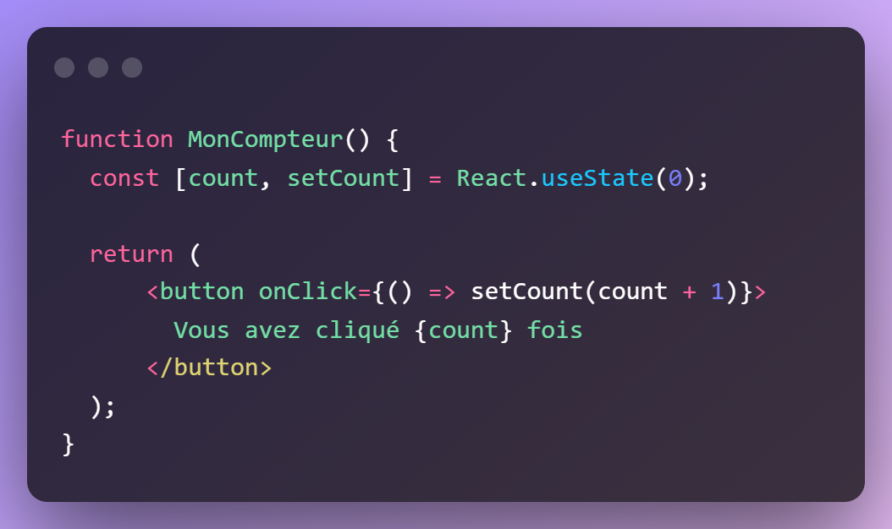
State
Source(s) :
https://fr.reactjs.org/docs/hooks-state.html
Notes:
- Une balise fermante ne peut pas devenir auto-fermante et inversement
- Le slash (ou barre oblique) sur une balise auto-fermante n’est pas obligatoire

Slide 31
State – Analysons ça ensemble
Définition de notre state
  [count, ] : getter. Permet de récupérer la valeur
  [, setCount] : setter. Permet de modifier la valeur
  React.useState() : Initialisation du state
Source(s) :
https://fr.reactjs.org/docs/hooks-state.html
Notes:
- Une balise fermante ne peut pas devenir auto-fermante et inversement
- Le slash (ou barre oblique) sur une balise auto-fermante n’est pas obligatoire

Slide 32
State – Analysons ça ensemble
Modification du state
  Ici on prend la valeur actuelle de count et on l'incrémente de 1 à chaque clic
Source(s) :
https://fr.reactjs.org/docs/hooks-state.html
Notes:
- Une balise fermante ne peut pas devenir auto-fermante et inversement
- Le slash (ou barre oblique) sur une balise auto-fermante n’est pas obligatoire

Slide 33
State – Analysons ça ensemble
Affichage de la valeur du state
Source(s) :
https://fr.reactjs.org/docs/hooks-state.html
Notes:
- Une balise fermante ne peut pas devenir auto-fermante et inversement
- Le slash (ou barre oblique) sur une balise auto-fermante n’est pas obligatoire

Slide 34
Hooks
Syntaxe moderne des composants (depuis la version 16.8)
Allègent et simplifient le code
Remplacent l'utilisation de classes
Source(s) :
https://fr.reactjs.org/docs/hooks-intro.html
Notes:
- Une balise fermante ne peut pas devenir auto-fermante et inversement
- Le slash (ou barre oblique) sur une balise auto-fermante n’est pas obligatoire

Slide 35
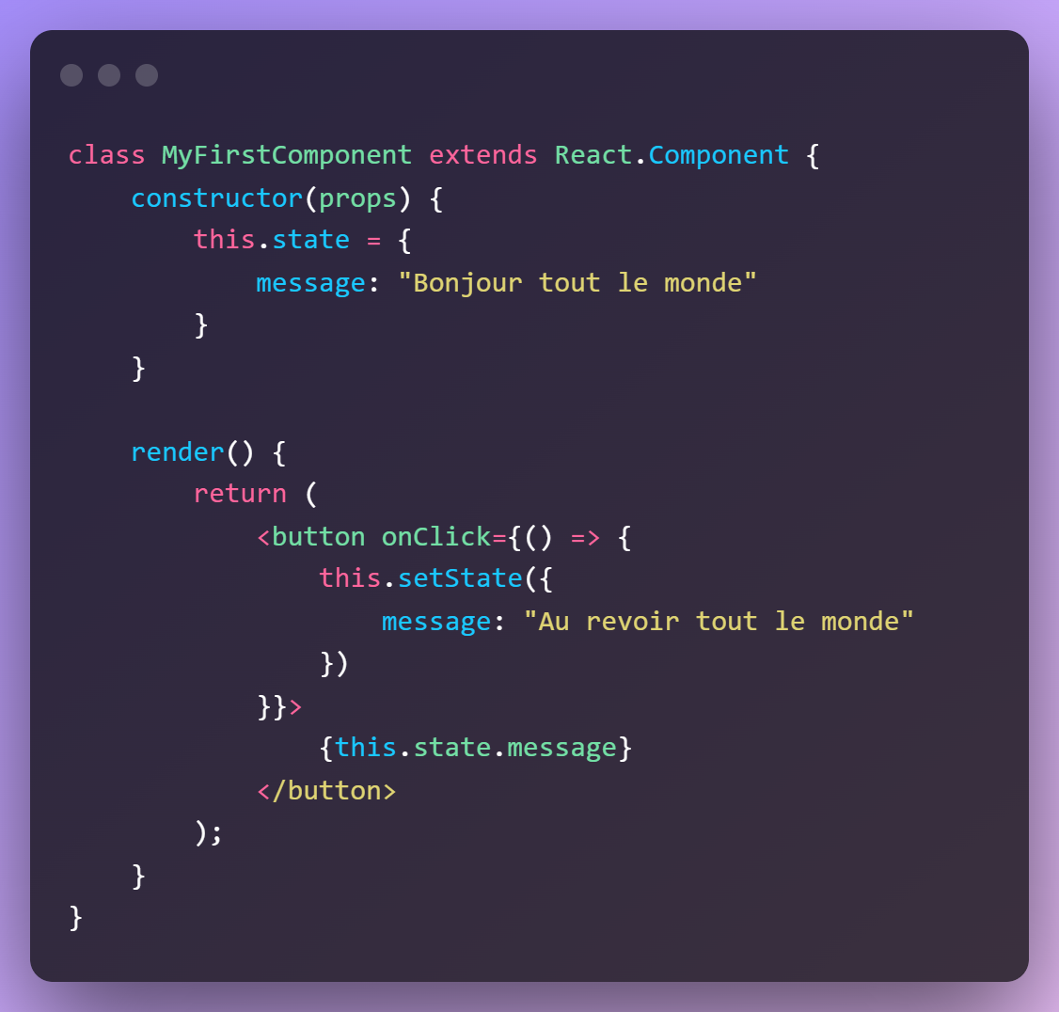
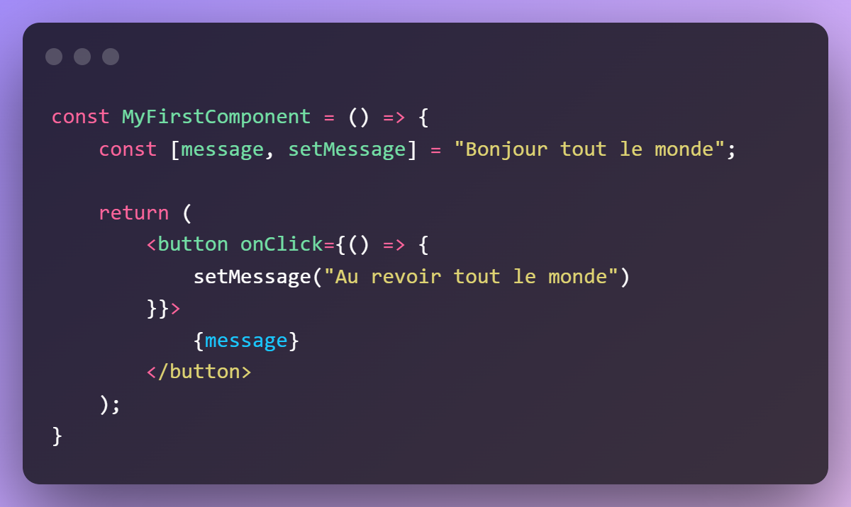
Hooks
A gauche une classe React (ancienne syntaxe), à droite un composant fonctionnel
Notes:
- Une balise fermante ne peut pas devenir auto-fermante et inversement
- Le slash (ou barre oblique) sur une balise auto-fermante n’est pas obligatoire

Slide 36
Hooks
Possibilité de créer ses propres hooks
Existe de multiples hooks natifs
  React.useState(), React.useEffect()
Un hook doit toujours être à la racine d'un composant
Source(s) :
https://fr.reactjs.org/docs/hooks-intro.html
Notes:
- Une balise fermante ne peut pas devenir auto-fermante et inversement
- Le slash (ou barre oblique) sur une balise auto-fermante n’est pas obligatoire

Slide 37
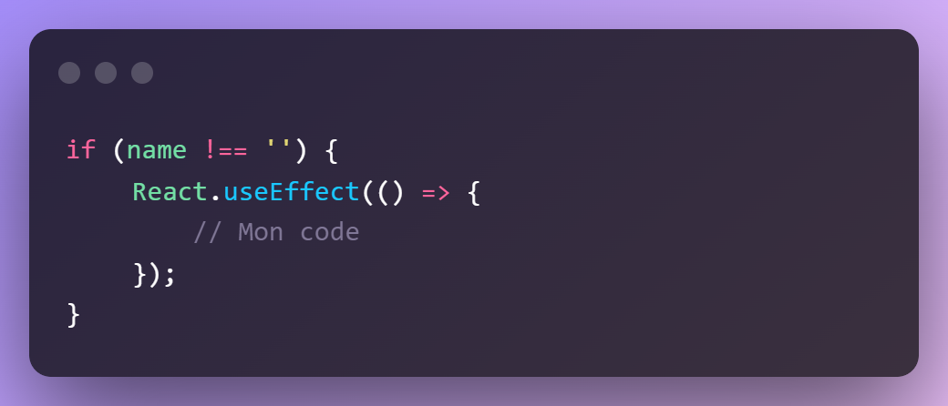
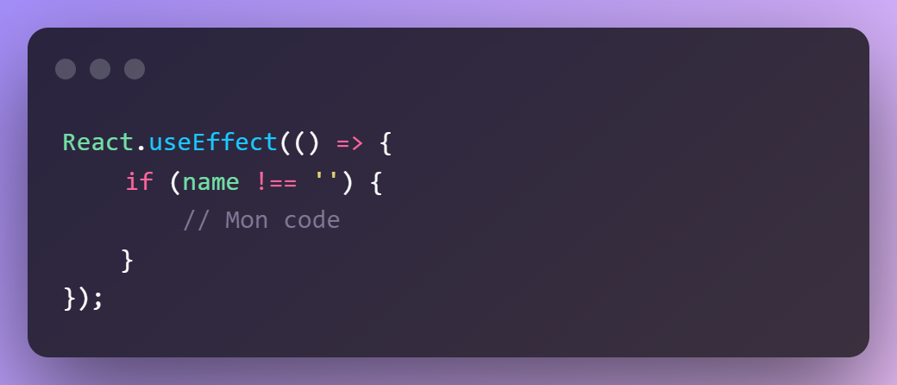

Hooks
Interdit
Notre hook est dans une condition.
Donc pas à la racine.
Correct
Notre hook est à la racine.
Source(s) :
https://fr.reactjs.org/docs/hooks-intro.html
https://fr.reactjs.org/docs/hooks-rules.html
Notes:
- Une balise fermante ne peut pas devenir auto-fermante et inversement
- Le slash (ou barre oblique) sur une balise auto-fermante n’est pas obligatoire

Slide 38
Pratiquons ! - Découvrons ReactJS (Partie 3/4)
Pré-requis :
Avoir la ressource ressources/props-et-state
A télécharger ici : https://download-directory.github.io?url=https://github.com/DanYellow/cours/tree/main/developpement-front-s4/travaux-pratiques/numero-2/ressources

Slide 39
State
Un state ne peut pas être modifié par un composant externe
Par convention, le setter d'un state commence par "set"
  Exemples : setName, setListItems...
Source(s) :
https://fr.reactjs.org/docs/hooks-state.html
Notes:
- Une balise fermante ne peut pas devenir auto-fermante et inversement
- Le slash (ou barre oblique) sur une balise auto-fermante n’est pas obligatoire

Slide 40
Questions ?

